Slide 1
经传多赢
短线突击营
经传多赢
短线突击营
.
每周日至周四 19:30-20:15 火爆开讲

Slide 2

月中分歧，去弱留强
主讲老师
罗雪奎
课程日期
2025.1.14
投顾执业编号
A1120616080001
基金从业编号
A20250619001216
中国·广州

Slide 3
PART 01
大 盘

Slide 4
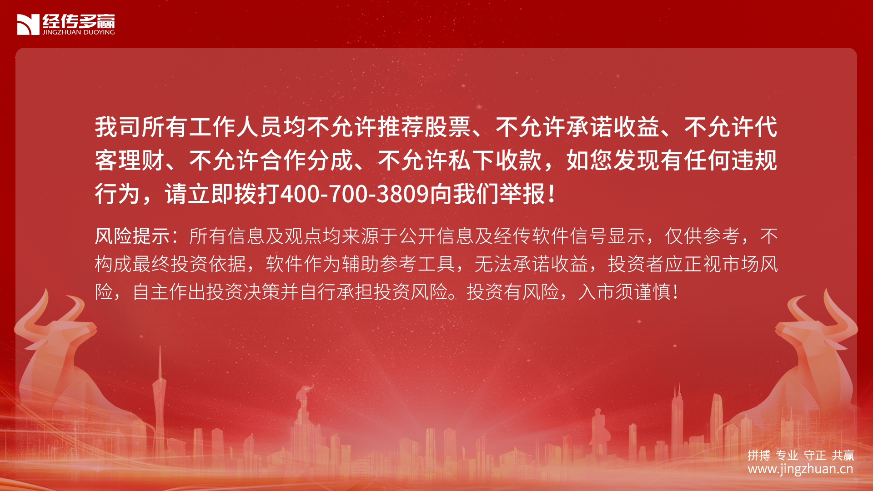
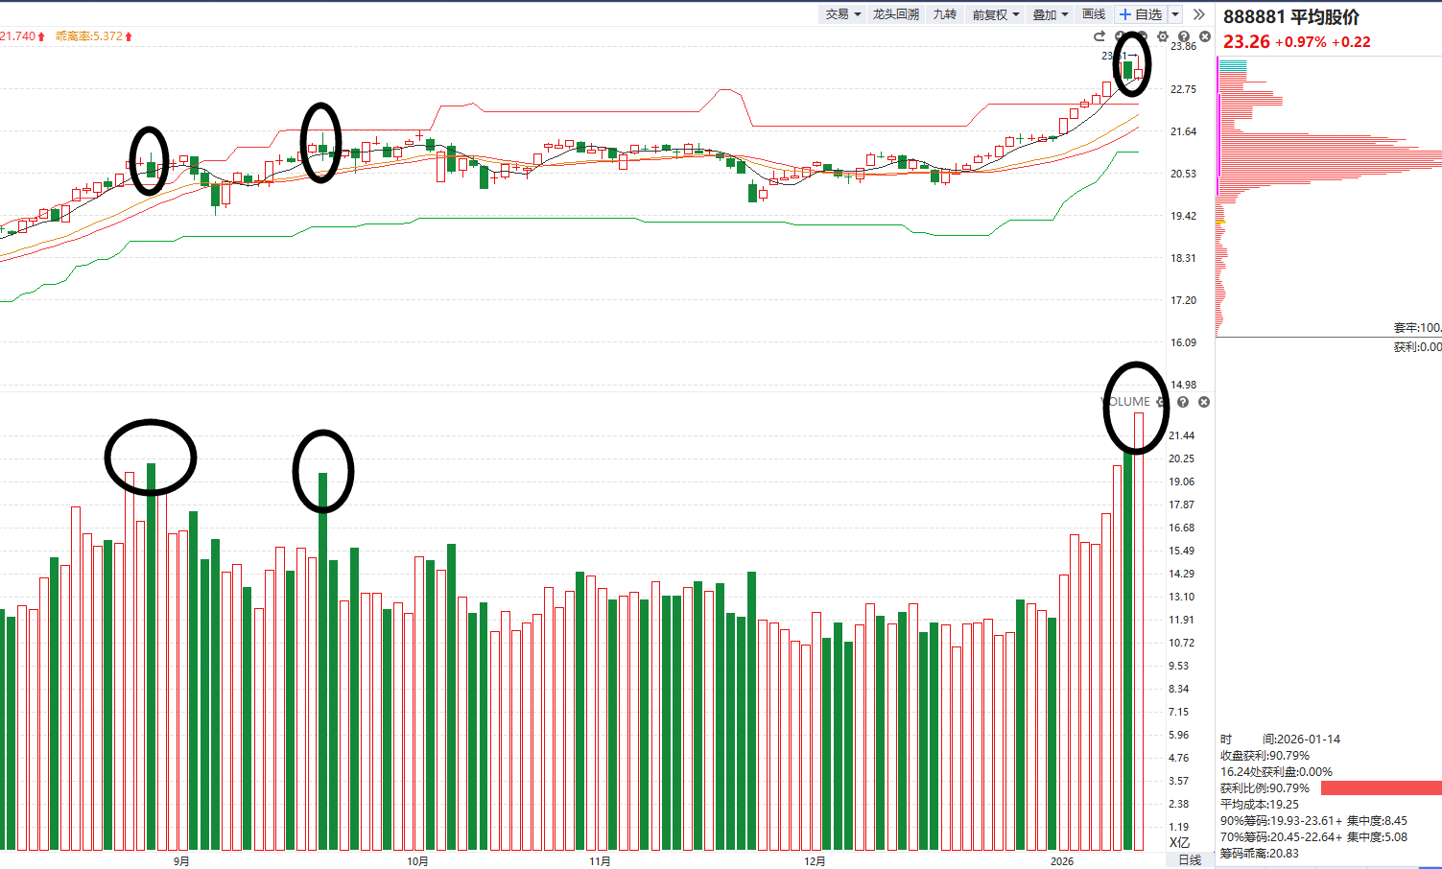
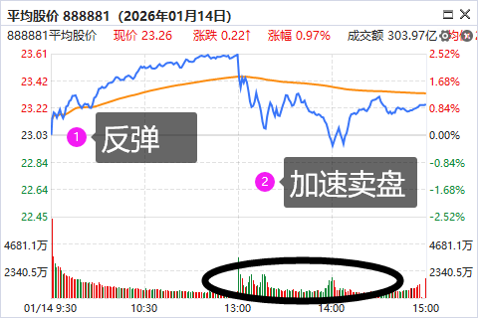
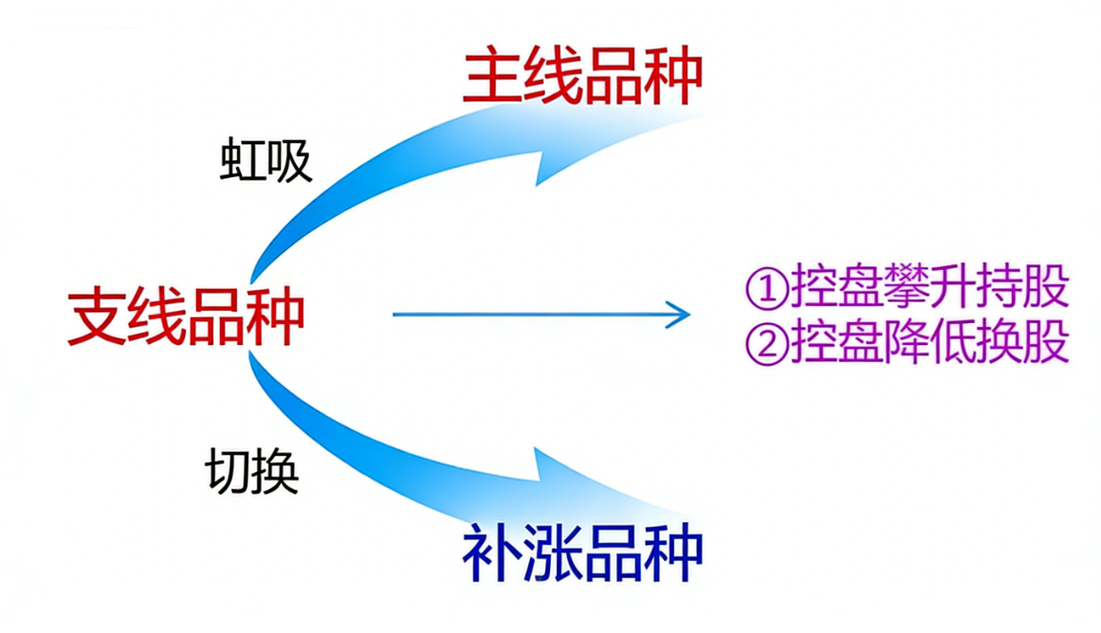
爆量分歧K线显现
增量背景下会出现：
①主线（航天）持续逼空，量能决定高度。
②支线（科技）分化加大，去弱留强。
③控盘线（有色）独立走势，注意控盘分化
放量拆分:
30%买盘：AI应用
70%卖盘：航天、银行
分歧K线出现后，要注意分化

Slide 5
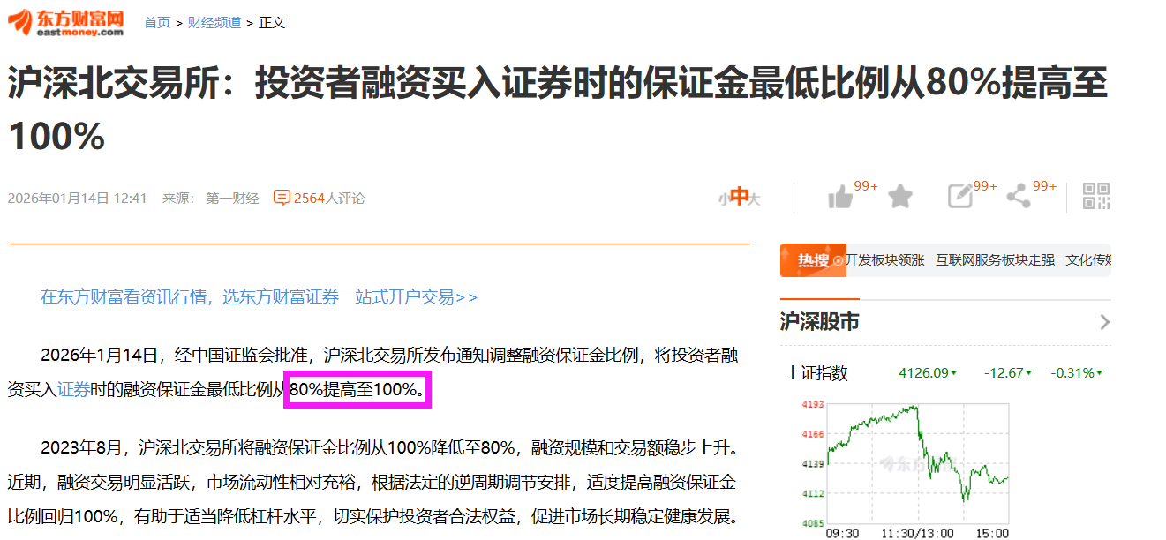
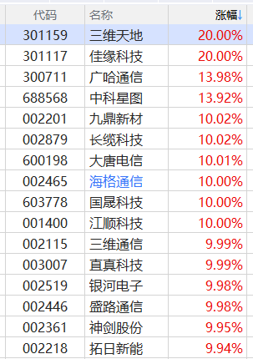
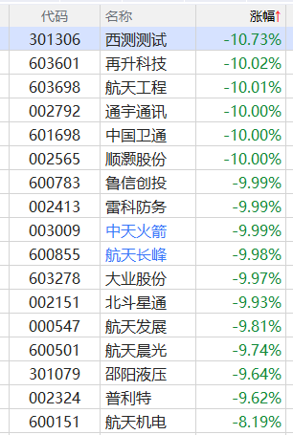
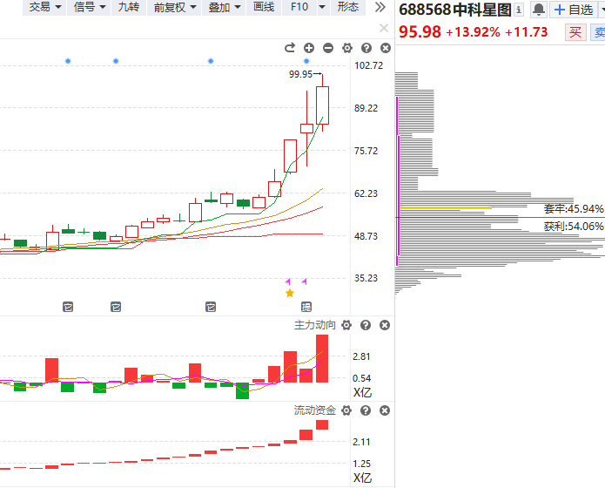
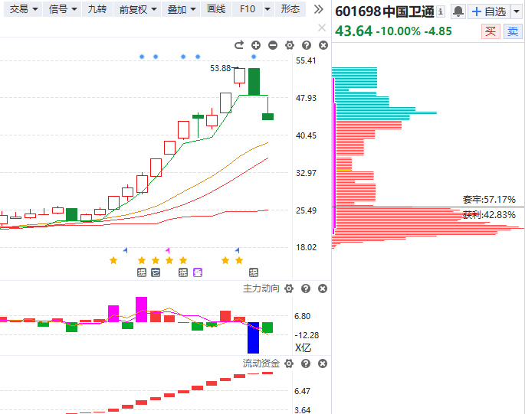
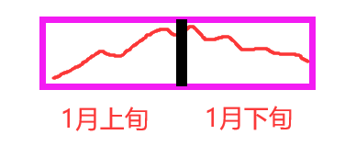
月中市场降温信号
中午鸡叫（裁判吹哨降温）
市场担忧周末还有2.0
牛熊线上：趋势持仓
牛熊线平：观察/换股
牛熊线下：只卖不买
航天人气板块开始分歧，冰火两重天
1月中下旬易震荡回落：
①2026年初布局的机构已经买完一轮
②航天类高位赚钱效应降低，短期获利盘回吐
③临近过年资金结算企业发年终奖

Slide 6
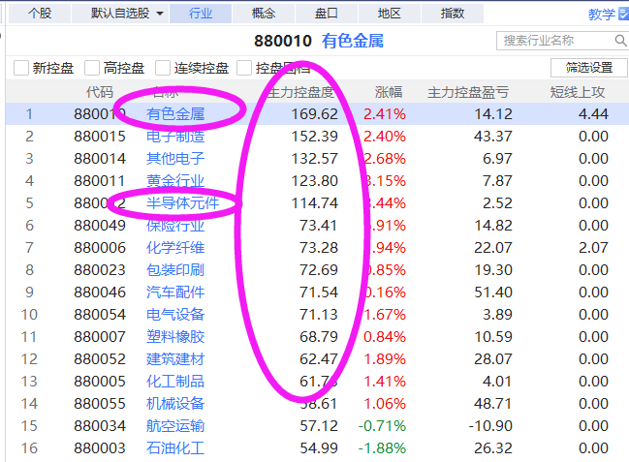
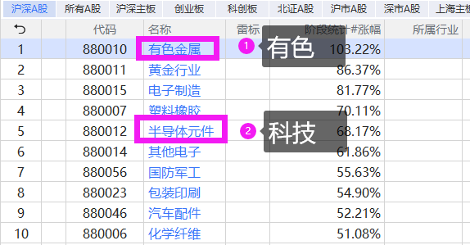
趋势控盘主线（有色+科技）
2025年：
①涨幅最大的是有色+科技
②控盘最高的是有色+科技
2026首周：
①高控盘趋势主线：有色+科技+军工
②无控盘补涨轮动：保险+医药+券商
趋势持仓，看牛熊线决定
牛熊线上：趋势持仓
牛熊线平：观察/换股
牛熊线下：只卖不买
1月中下旬易震荡回落：
①2026年初布局的机构已经买完一轮
②航天类高位赚钱效应降低，短期获利盘回吐
③临近过年资金结算企业发年终奖

Slide 7
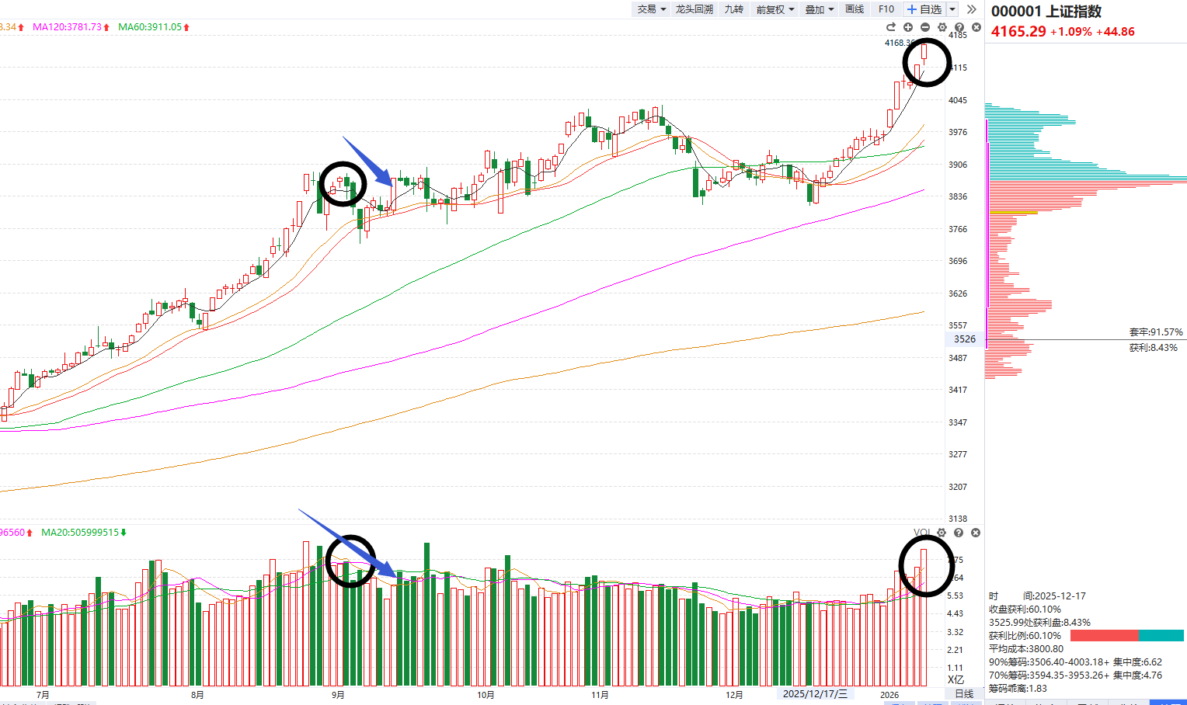
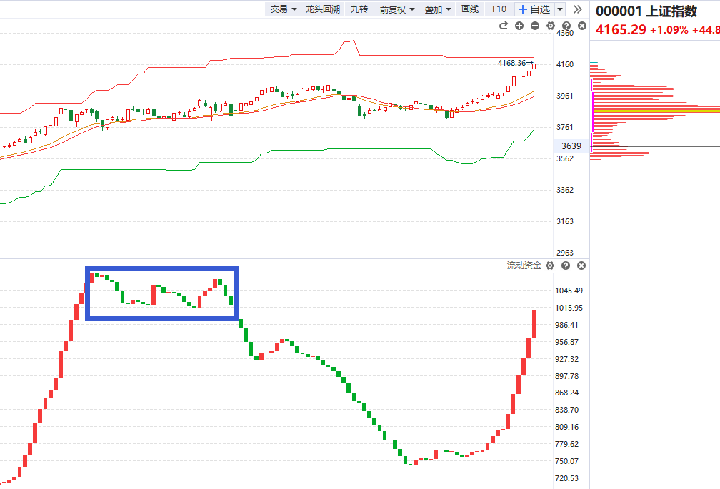
行情会涨到什么时候？
震荡信号：
1.五日线下穿
2.五日均量线下穿
3.资金进入翻绿阶段

Slide 8
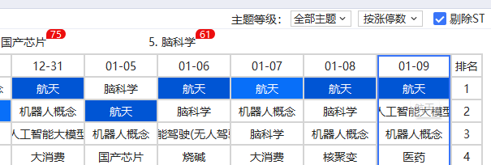

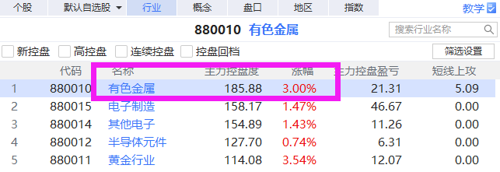
主线量价齐升，低位补涨轮动
1.0--1.5万亿 缩量市场
1.5-2.0万亿 震荡市
2.5万亿以上 增量市场
增量市场：
①短期波段指标易失效
②个股承压震荡后易突破
③冷门板块轮动补涨
涨停主线：航天（量价齐升） ，短期人气品种，资金不翻绿，看多做多。
控盘主线：有色（控盘沉淀），中期慢牛品种，控盘突破，趋势回档。
无控盘轮动：过去2个月未表现品种，难持续，资金翻绿卖

Slide 9
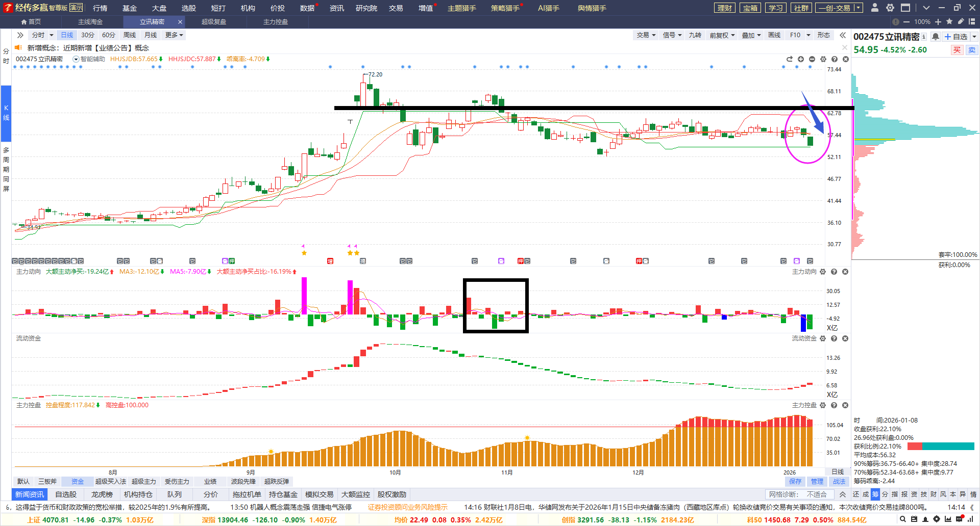
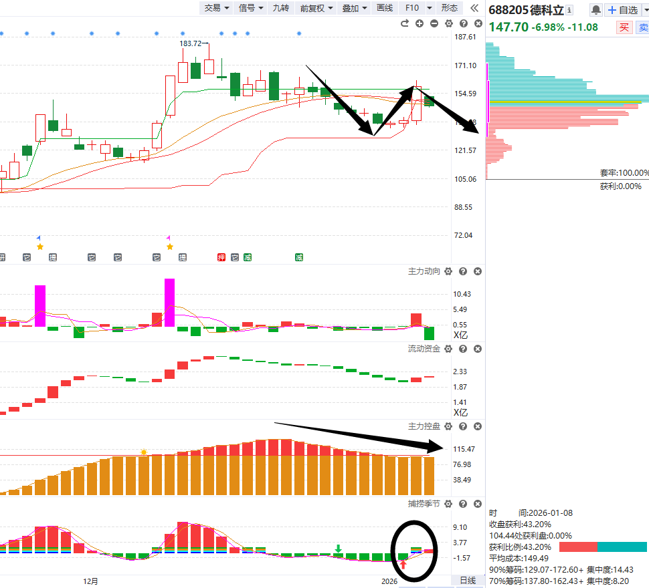
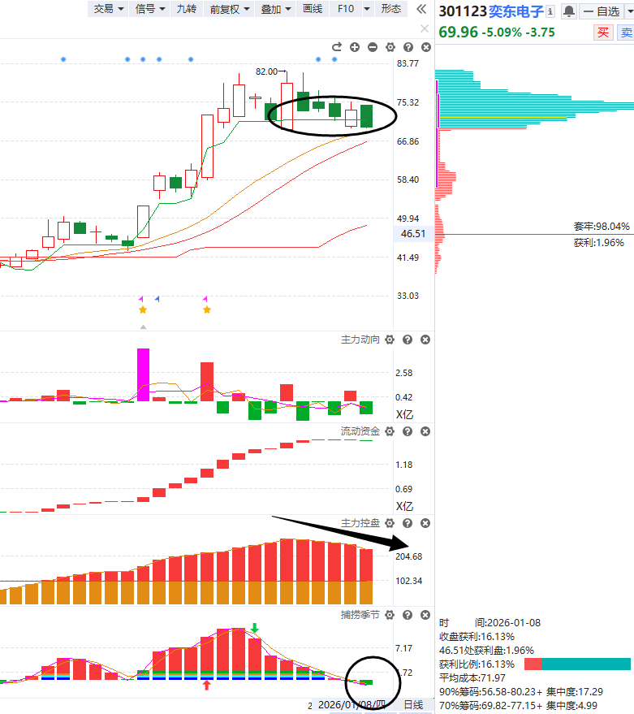
分化：平台承压个股
①前期压力+牛线下移
②跌破熊线+控盘降低
③筹码松动+控盘降低+捕捞季节翻绿

Slide 10
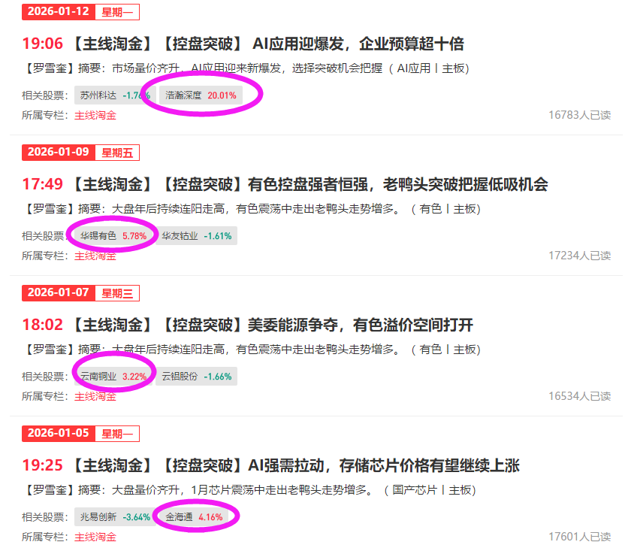
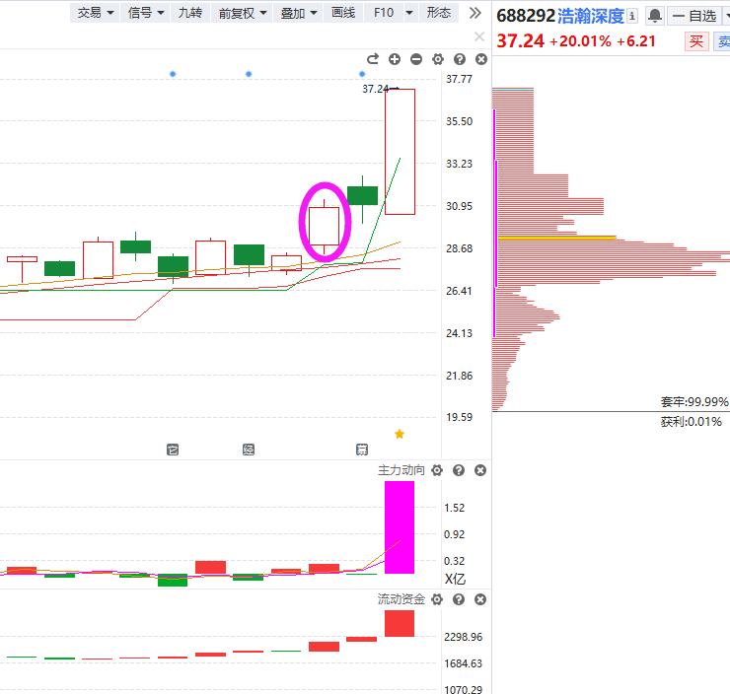
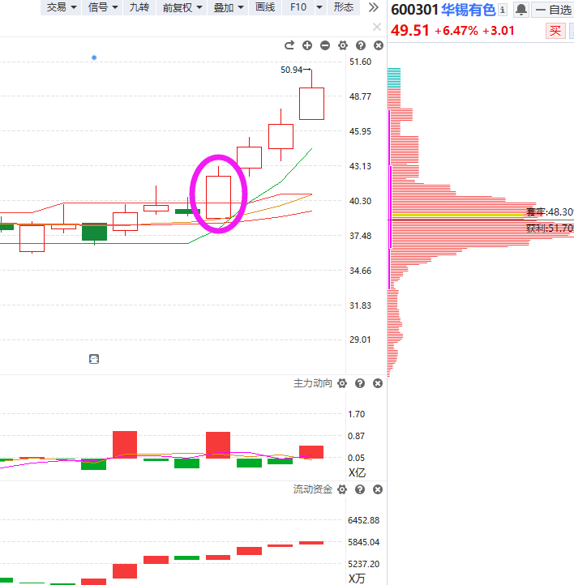
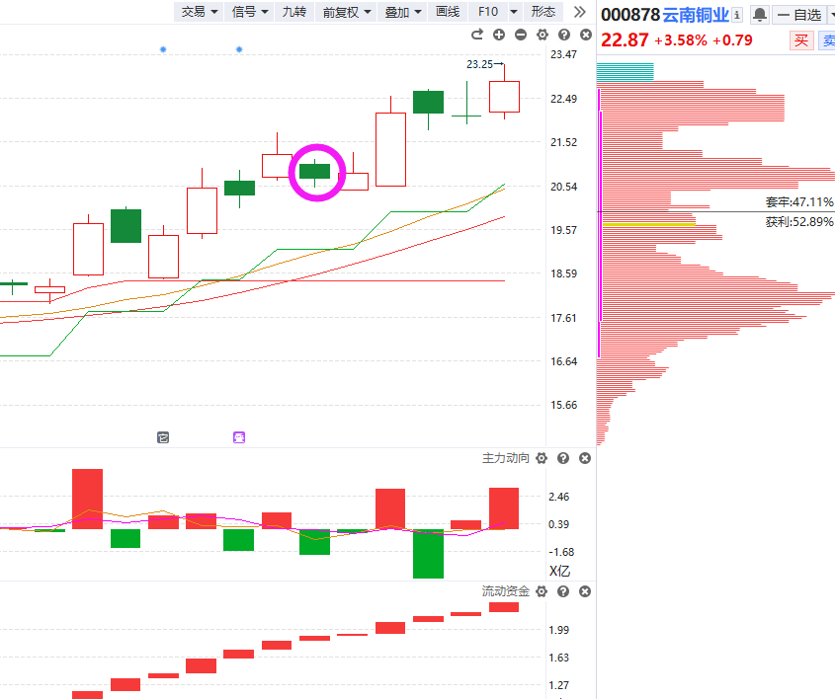
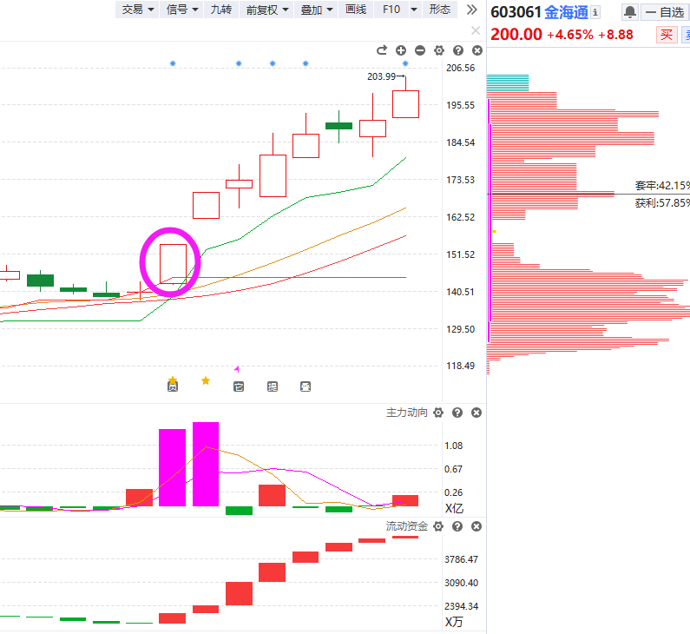
主线淘金为例：拐点突破把握
1月的中下旬市场开始分化
要注意选近期大单突破的操作
以上为特定条件、特定时间区间下的历史业绩，不代表普遍现象，历史涨幅不预示其未来表现，过往收益亦不代表未来收益承诺。市场有风险，投资需谨慎!

Slide 11
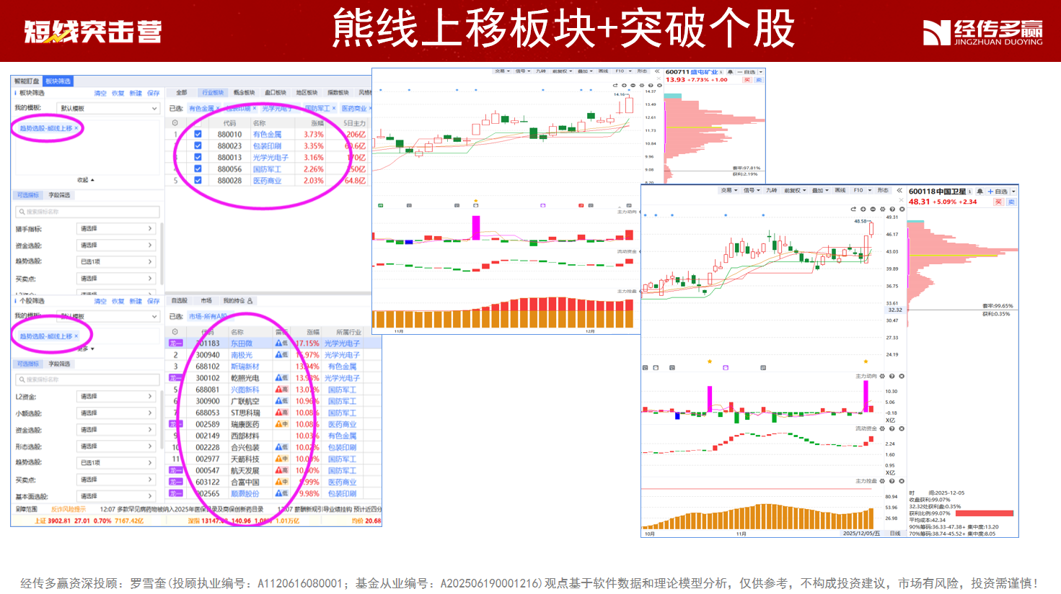
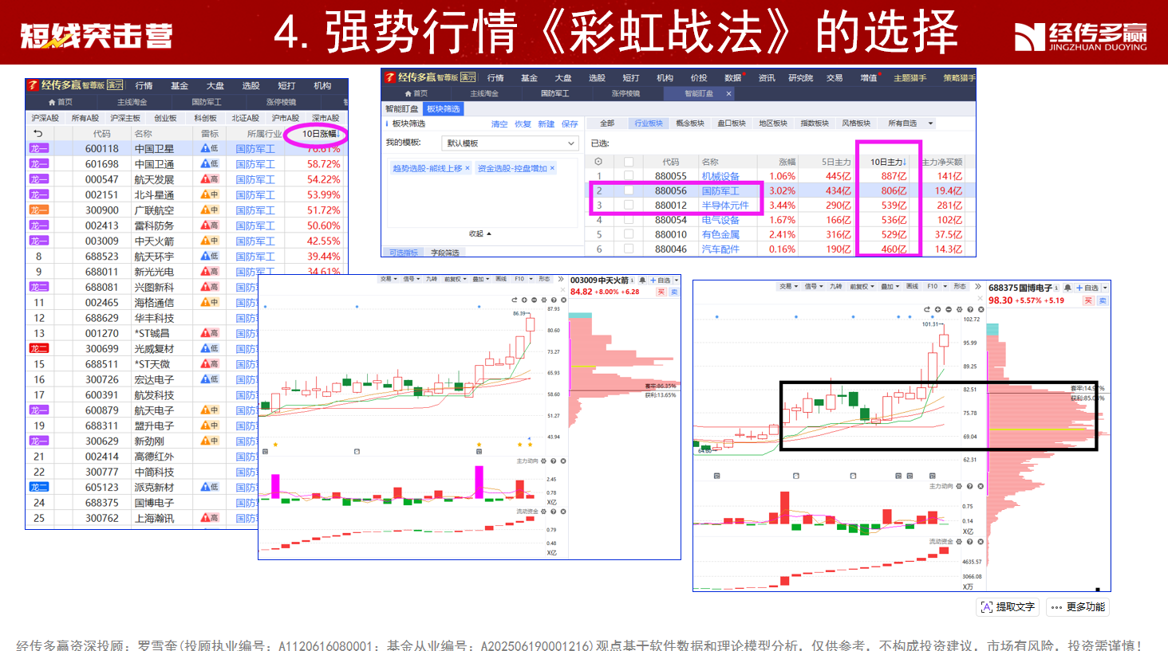
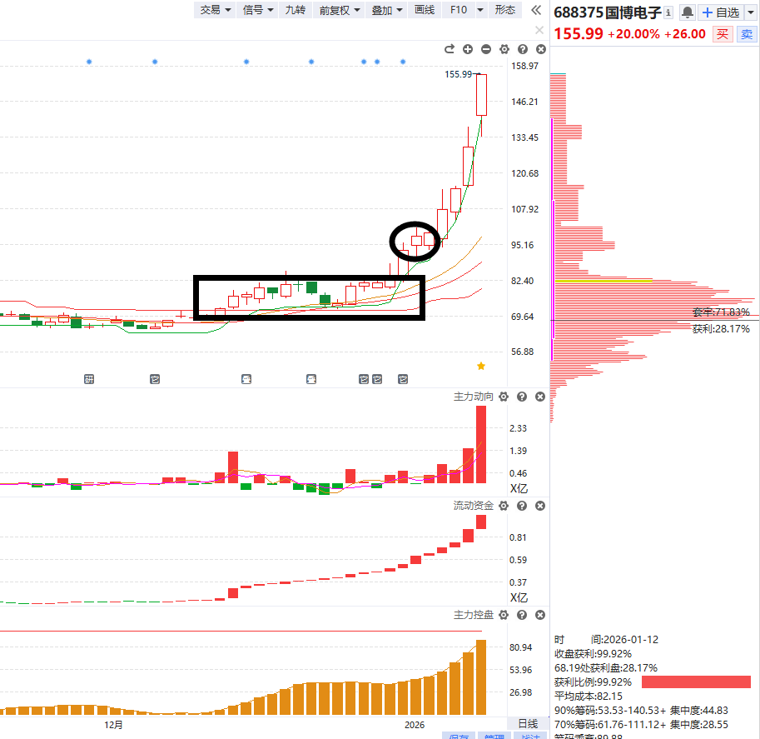
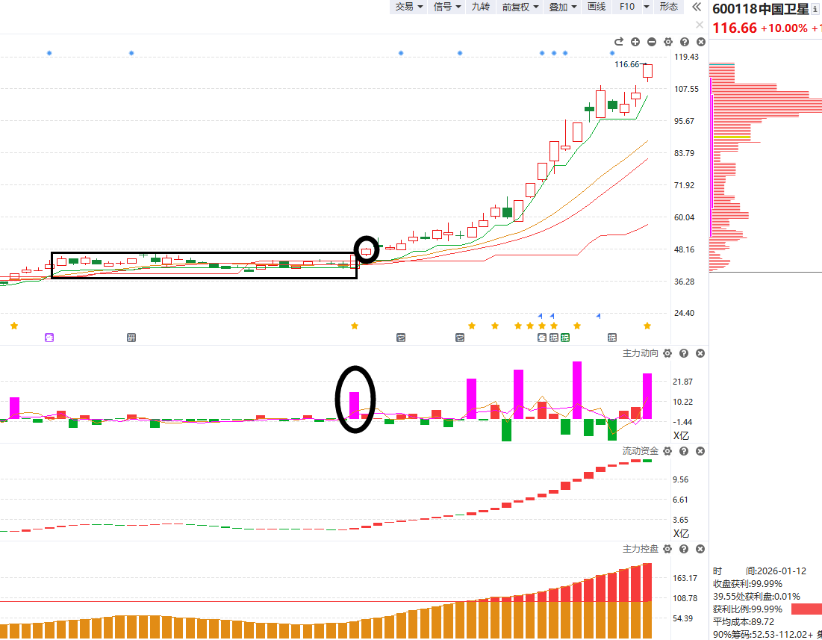
选趋势突破品种，收益留给市场
②1.5号彩虹战法
国博电子
(至今涨幅63%）
①12.7号熊线上移+大单
中国卫星
（至今涨幅142%)
以上为特定条件、特定时间区间下的历史业绩，不代表普遍现象，历史涨幅不预示其未来表现，过往收益亦不代表未来收益承诺。市场有风险，投资需谨慎!

Slide 12
PART 02
未来看点

Slide 13
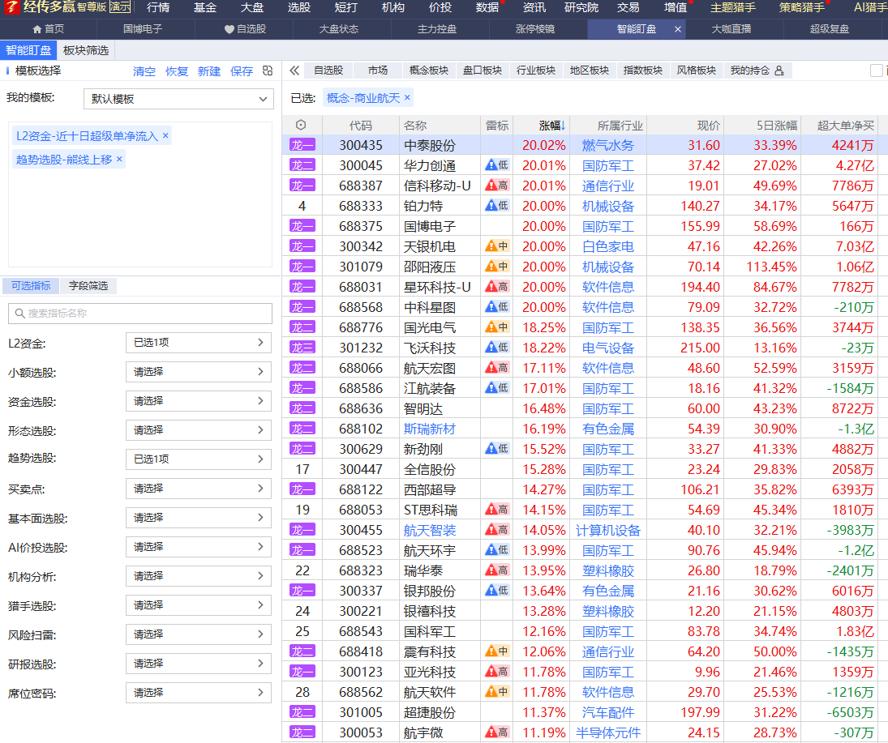
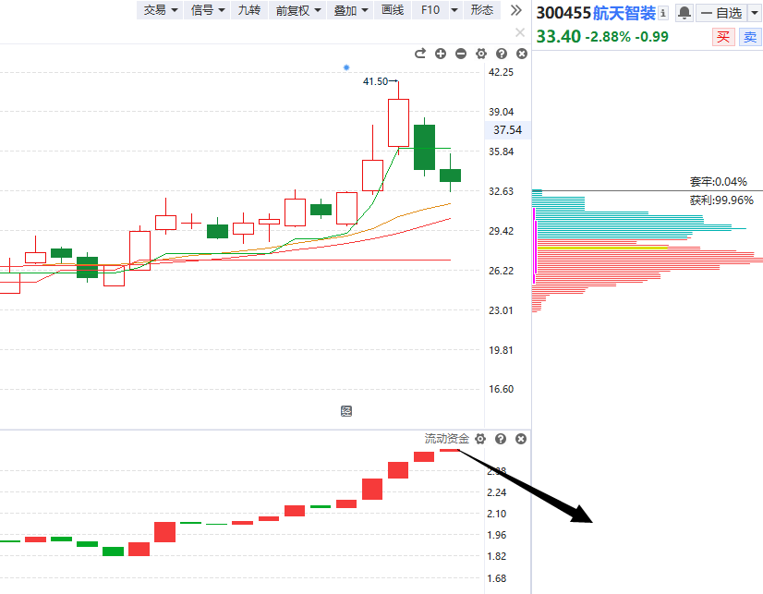
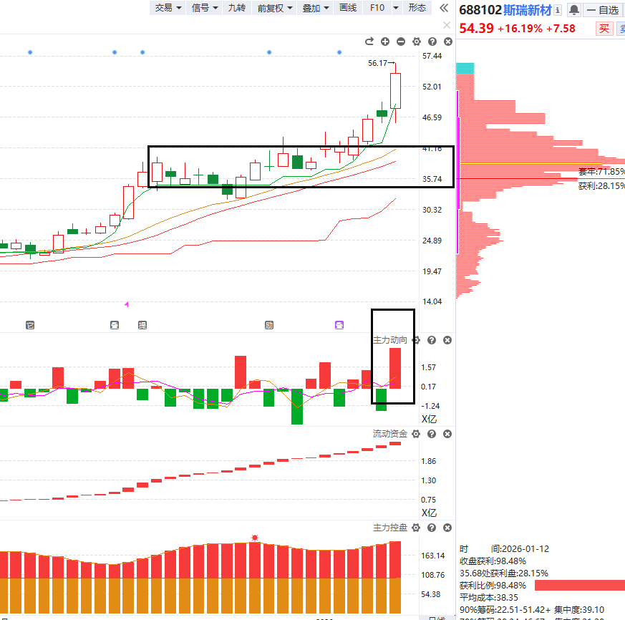
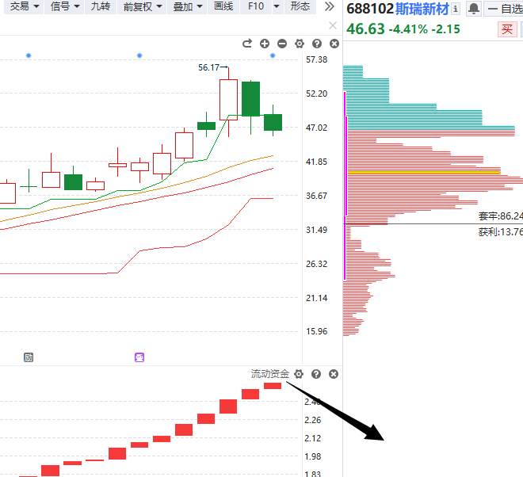
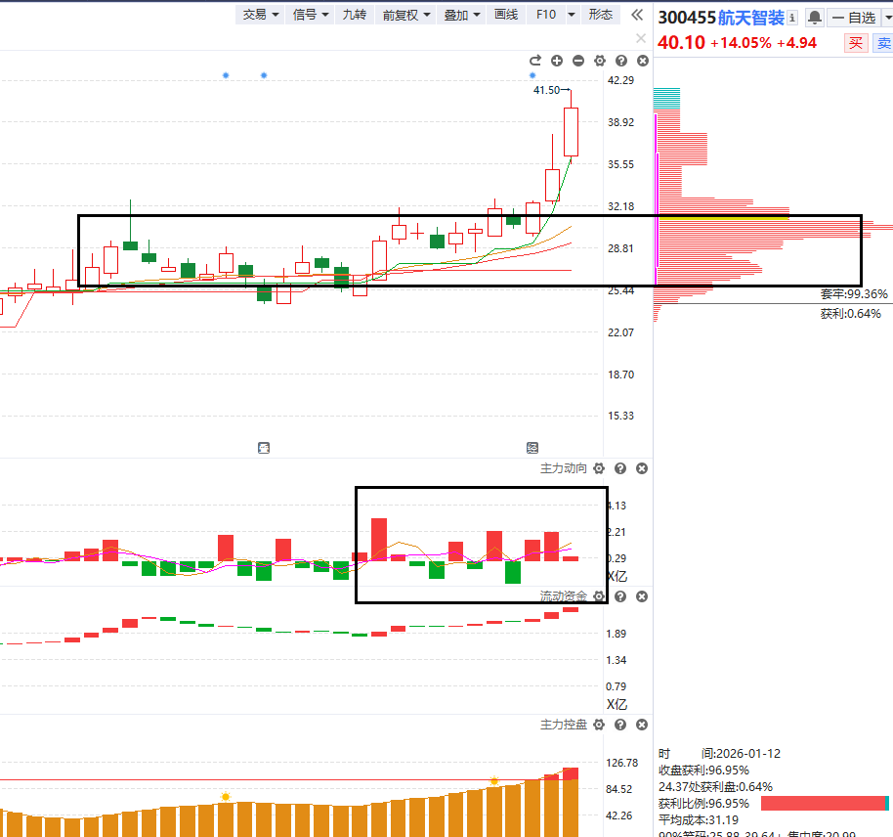
1.航天：选择二次突破（1.12）
控盘回档的要注意反弹中资金/控盘决定去留

Slide 14
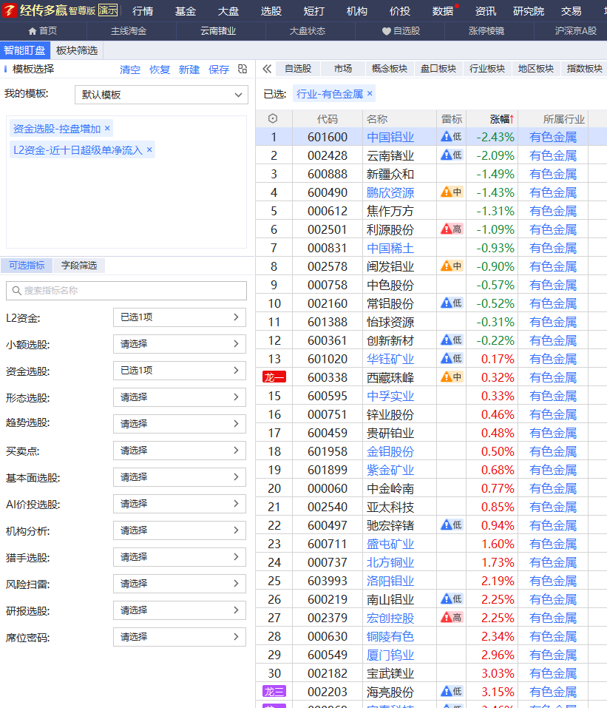
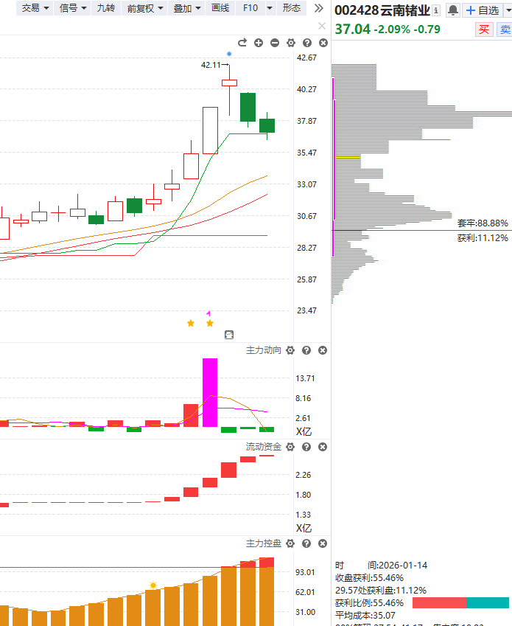
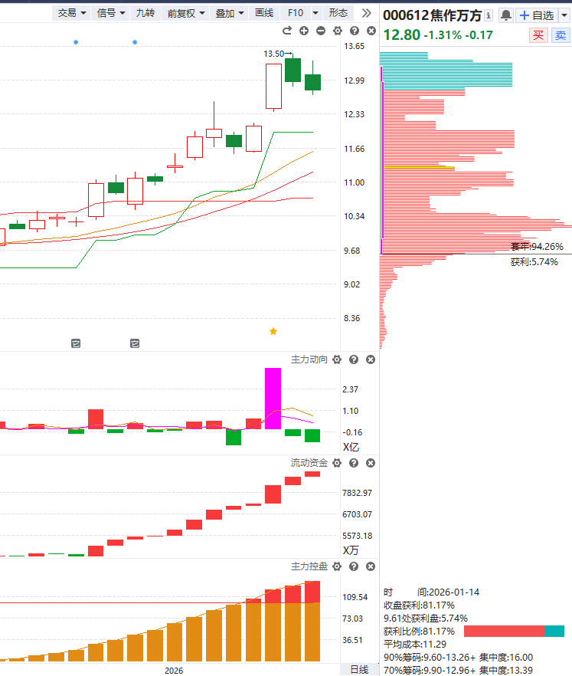
2.有色
控盘回档的要注意反弹中资金/控盘决定去留

Slide 15
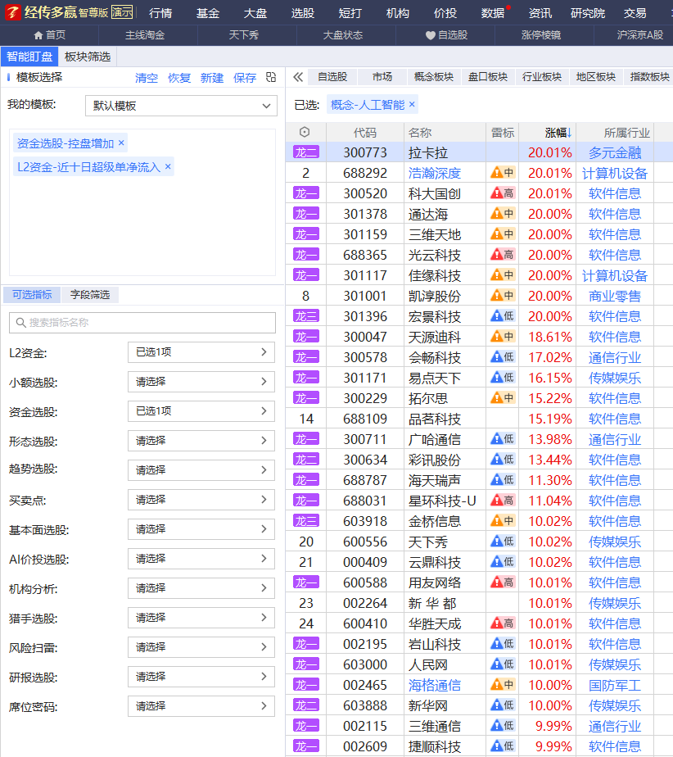
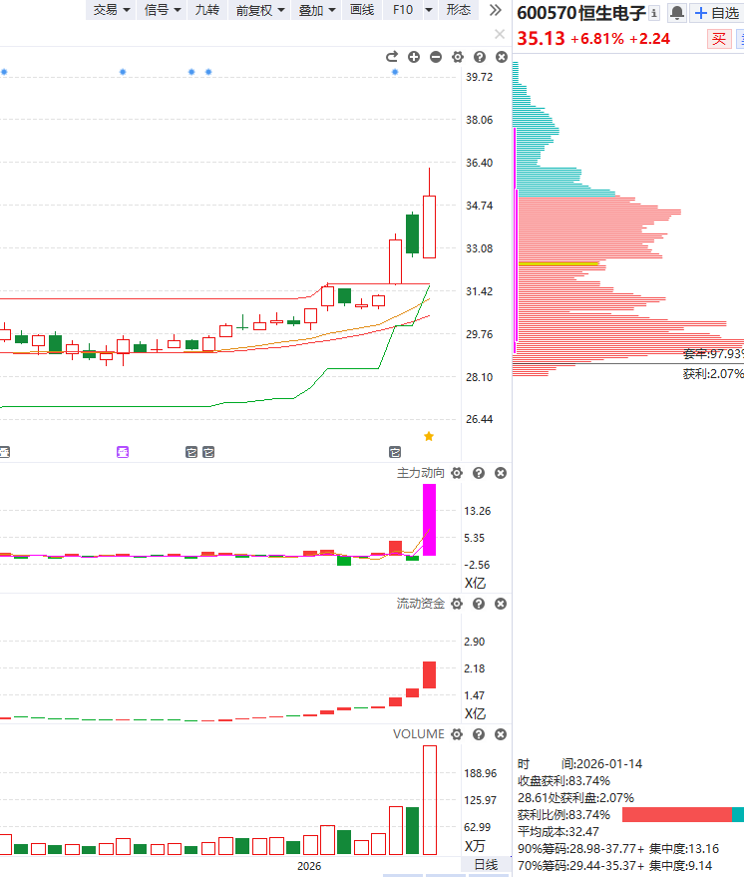
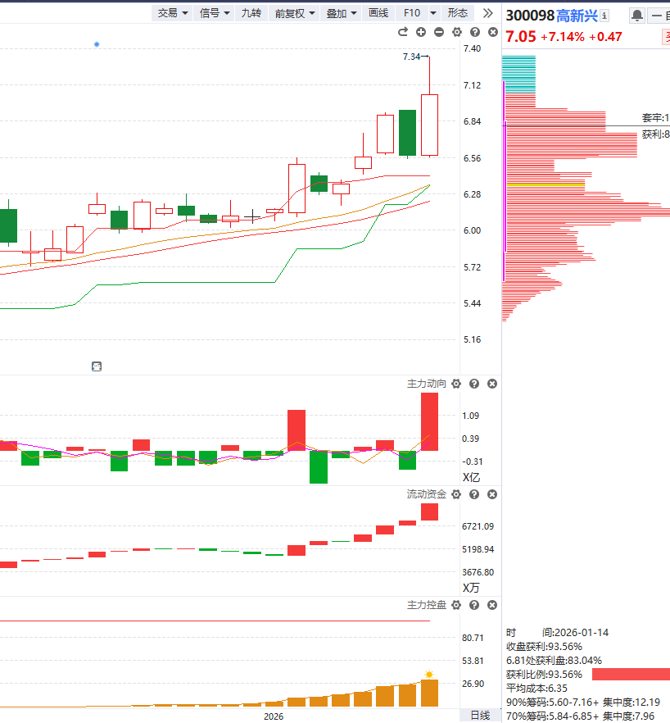
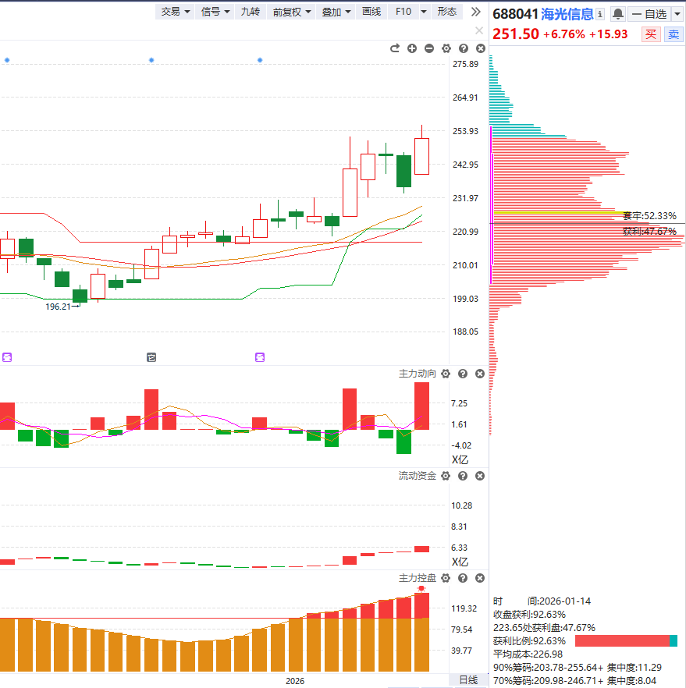
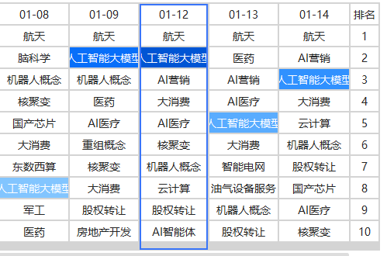
3.AI应用（人工智能大模型）

Slide 16

附：个股走强走弱的区别

Slide 17

十一月行情展望

Slide 18






附：上涨的承压信号
2.量价（捕捞季节）背离
1.上引线、阴包阳
3.周线死叉，日线回档易破位
4.上涨资金翻绿
5.墓碑量信号
6.买单减少，大卖单出现（L2)

Slide 19


Slide 20

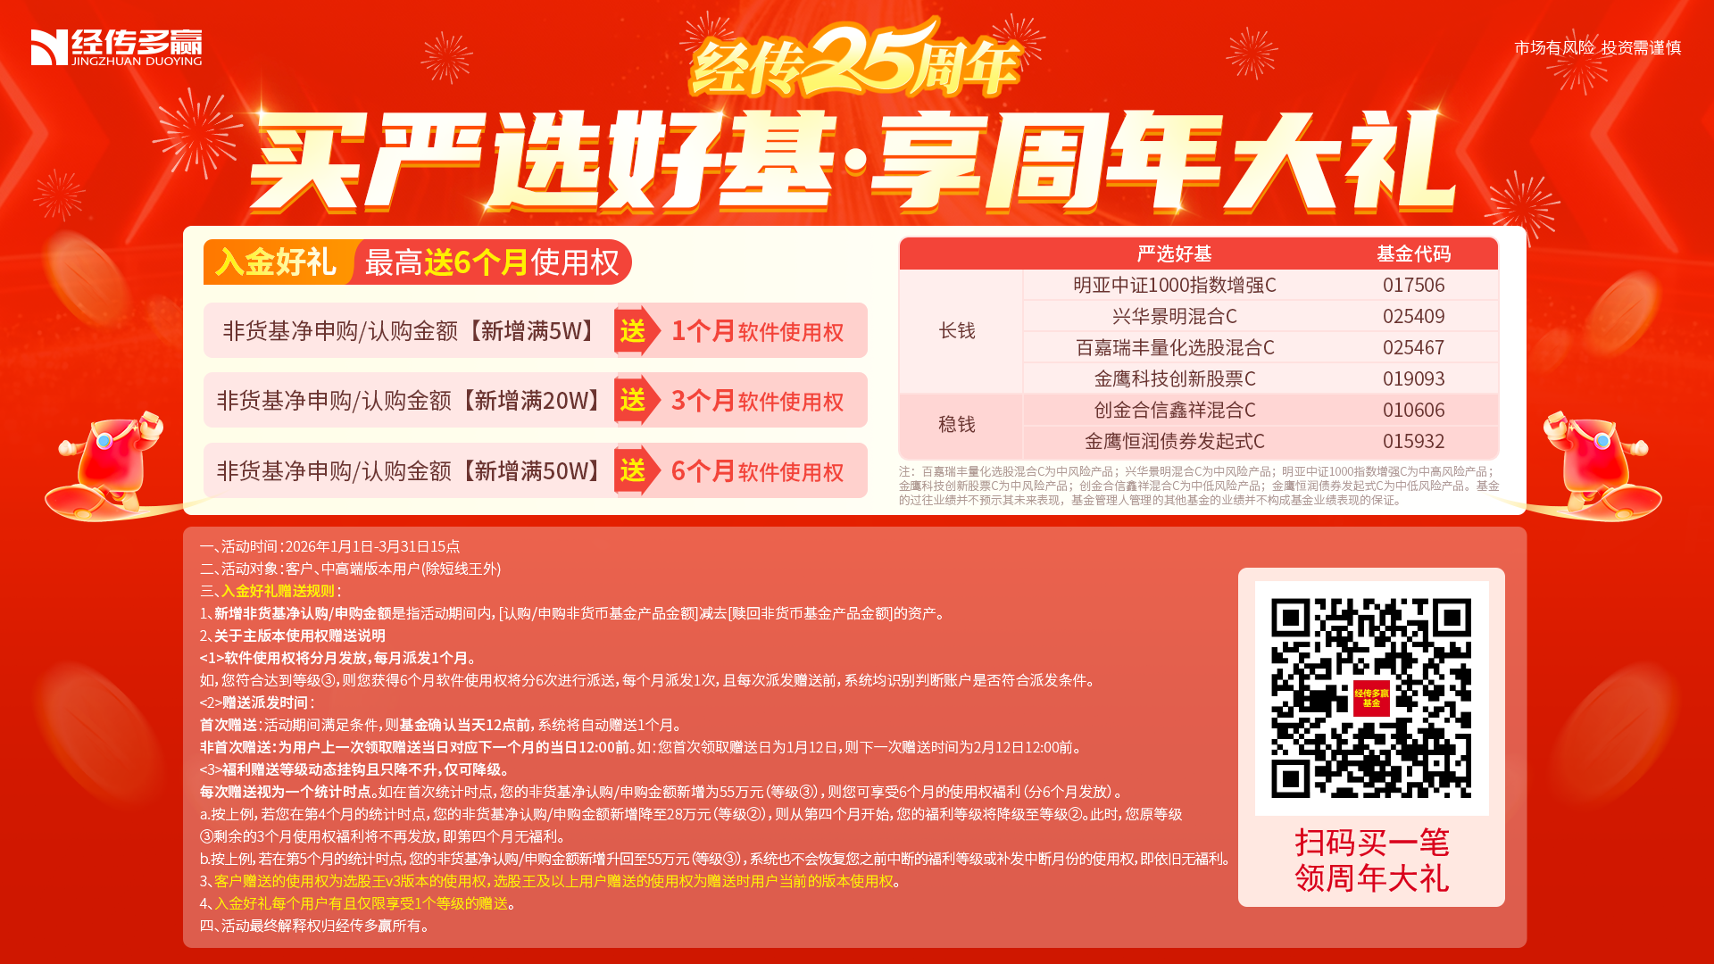

让投资遇见美好
我司所有工作人员均不允许推荐股票、不允许承诺收益、不允许代客理财、不允许合作分成、不允许私下收款，如您发现有任何违规行为，请立即拨打400-9088-988向我们举报！
风险提示：所有信息及观点均来源于公开信息及经传软件信号显示，仅供参考，不构成最终投资依据，软件作为辅助参考工具，无法承诺收益，投资者应正视市场风险，自主作出投资决策并自行承担投资风险。投资有风险，入市须谨慎！

Slide 21
让投资遇见美好
我司所有工作人员均不允许推荐股票、不允许承诺收益、不允许代客理财、不允许合作分成、不允许私下收款，如您发现有任何违规行为，请立即拨打400-9088-988向我们举报！
风险提示：所有信息及观点均来源于公开信息及经传软件信号显示，仅供参考，不构成最终投资依据，软件作为辅助参考工具，无法承诺收益，投资者应正视市场风险，自主作出投资决策并自行承担投资风险。投资有风险，入市须谨慎！

